Slide 1
3 Lösungs-Ansätze

Slide 2

1
(1,1)
(2,2)
(5,7)
null
null
(6,6)
(2,2)
2
(1,1)
null
(4,3)
(4,5)
(6,3)
null
null
3
(5,9)
(1,1)
(3,5)
(2,2)
(9,1)
(3,3)
null
4
null
(4,4)
(7,8)
(3,3)
(4,5)
null
null
5
null
(4,5)
(4,4)
null
(0,6)
(6,6)
(8,0)

Slide 3
1
A
B
E
B
null
null
null
2
A
null
null
null
null
null
null
3
A
B
C
null
null
null
null
4
D
C
null
null
null
null
null
5
E
null
null
D
null
null
null

Slide 4
1
A
B
E
2
A
3
A
B
C
4
C
D
5
D
E

Slide 5

A
1
2
3
F
$$∅$$
B
1
3
C
3
4
D
4
5
E
1
5

Slide 6
Säulen-Pruning

Slide 7
Säulen-Pruning
1. Leere Säulen

Slide 8
A
1
2
3
F
$$∅$$
B
1
3
C
3
4
D
4
5
E
1
5

Slide 9
2. Untermengen
->DeMarchi?

Slide 10
A
1
2
3
F
$$∅$$
B
1
3
C
3
4
D
4
5
E
1
5

Slide 11
A
1
2
3
C
3
4
D
4
5
E
1
5

Slide 12
1
A
E
2
A
3
A
C
4
C
D
5
D
E

Slide 13
1. Logik Ansatz
1. Leere Säulen löschen

Slide 14
1
A
E
2
A
3
A
C
4
C
D
5
D
E

Slide 15
1
A
E
v
v
2
A
v
3
A
C
v
v
4
C
D
v
v
5
D
E
v

Slide 16
A
E
A
A
C
( v )
v
v
( v )
C
D
D
E
v
( v )
v
( v )
=> Konjunktive Normalform mit nur positiven Literalen
=> Suche nach Minimalen Modell

Slide 17
2. Lattice Ansatz

Slide 18
1
A
E
2
A
3
A
C
4
C
D
5
D
E

Slide 19
S = {A,C,D,E}
A,C,D,E
A,C,D
A,C,E
A,D,E
C,D,E
A,C
A,D
A,E
C,D
C,E
D,E
A
C
D
E

Slide 20
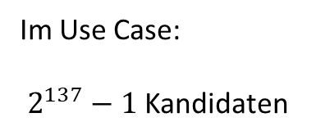
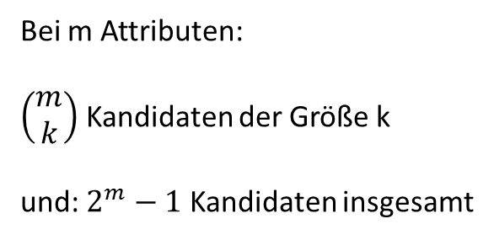
A,C,D,E
Bei m Attributen:
$\left(\begin{matrix}m \\ k\end{matrix}\right)$ Kandidaten der Größe k
und: $2^{m}−1$ Kandidaten insgesamt
A,C,D
A,C,E
A,D,E
C,D,E
A,C
A,D
A,E
C,D
C,E
D,E
Im Use Case:
$2^{137}−1$ Kandidaten
A
C
D
E

Slide 21
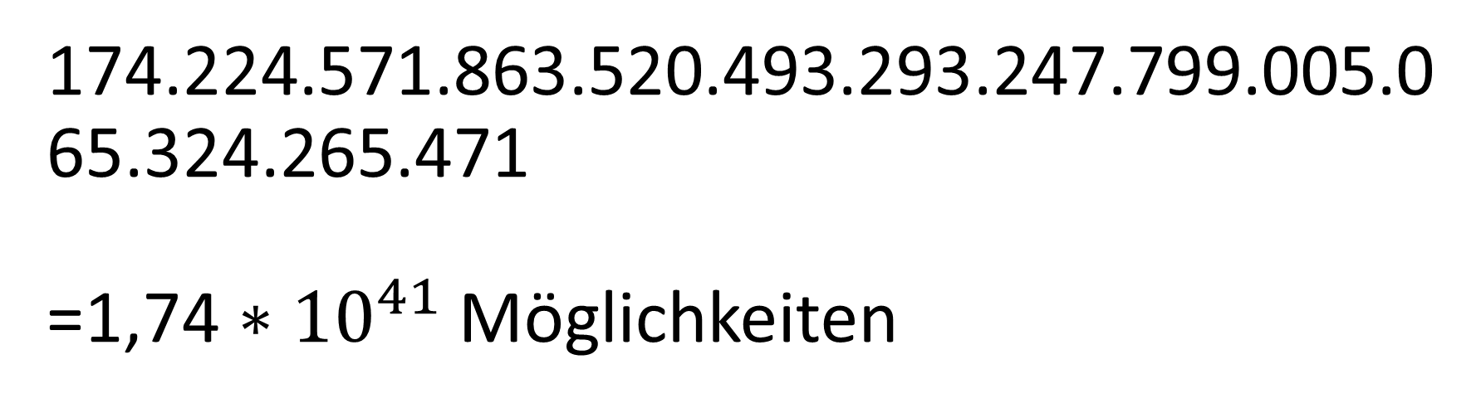
174.224.571.863.520.493.293.247.799.005.065.324.265.471
=1,74${ ∗10}^{41}$ Möglichkeiten

Slide 22
2.1 Lattice Ansatz Prozentual

Slide 23
Validierung

Slide 24


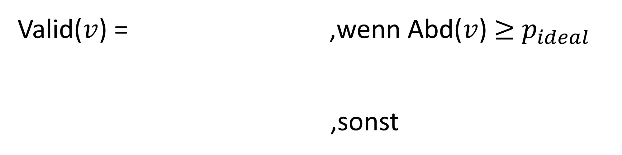
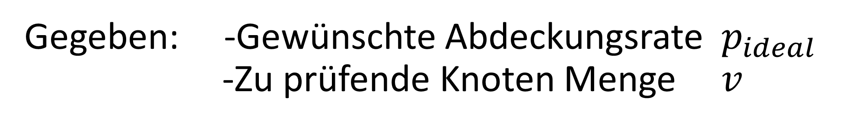
Gegeben: -Gewünschte Abdeckungsrate ${ p}_{ideal}$
-Zu prüfende Knoten Menge $v$
Valid($v$) = ,wenn Abd($v$) $≥{ p}_{ideal}$
,sonst

Slide 25
Top Down

Slide 26
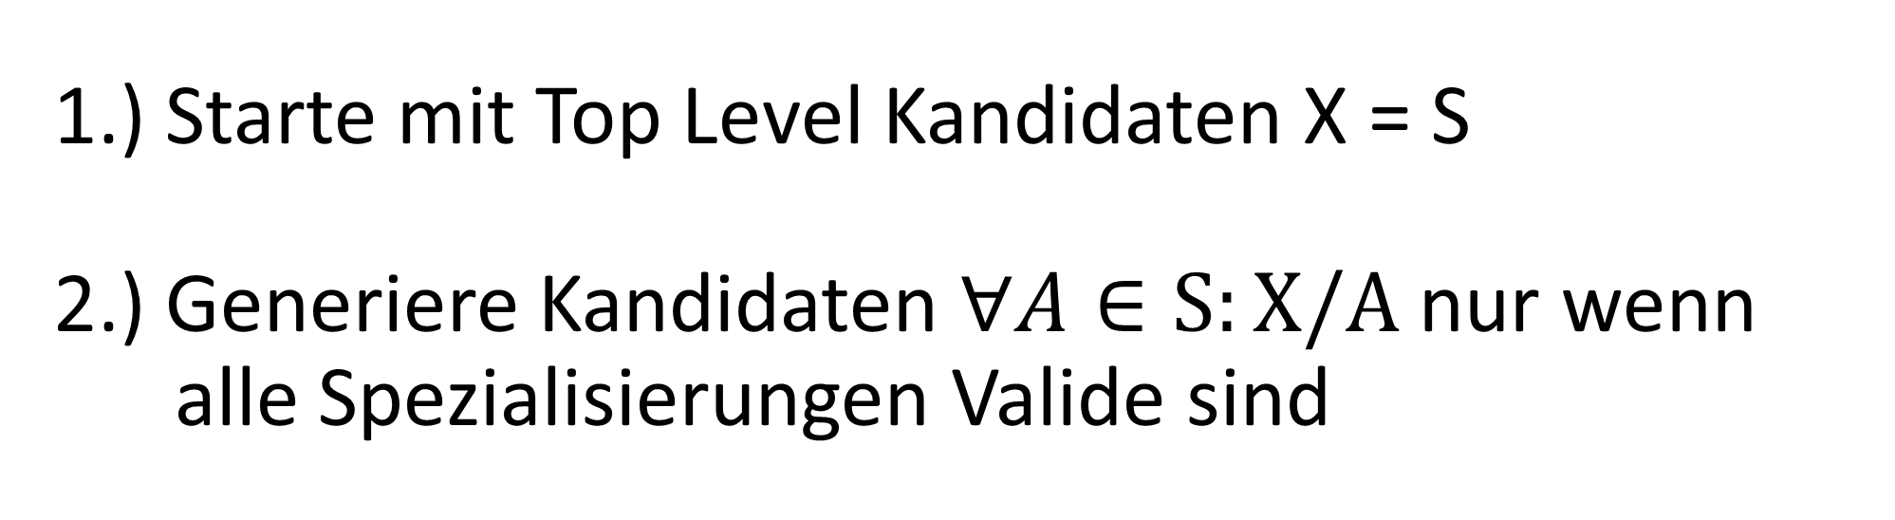
1.) Starte mit Top Level Kandidaten X = S
2.) Generiere Kandidaten $∀A∈S:X/A$ nur wenn ……alle Spezialisierungen Valide sind

Slide 27
A,C,D,E
A,C,D
A,C,E
A,D,E
C,D,E
A,C
A,D
A,E
C,D
C,E
D,E
A
C
D
E

Slide 28
A,C,D,E
A,C,D
A,C,E
A,D,E
C,D,E
A,C
A,D
A,E
C,D
C,E
D,E
A
C
D
E

Slide 29
A,C,D,E
A,C,D
A,C,E
A,D,E
C,D,E
A,C
A,D
A,E
C,D
C,E
D,E
A
C
D
E

Slide 30
A,C,D,E
A,C,D
A,C,E
A,D,E
C,D,E
A,C
A,D
A,E
C,D
C,E
D,E
A
C
D
E

Slide 31
A,C,D,E
A,C,D
A,C,E
A,D,E
C,D,E
A,C
A,D
A,E
C,D
C,E
D,E
A
C
D
E

Slide 32
A,C,D,E
A,C,D
A,C,E
A,D,E
C,D,E
A,C
A,D
A,E
C,D
C,E
D,E
A
C
D
E

Slide 33
A,C,D,E
A,C,D
A,C,E
A,D,E
C,D,E
A,C
A,D
A,E
C,D
C,E
D,E
A
C
D
E

Slide 34
Ergebnis:
A,D

Slide 35
Bottom Up

Slide 36
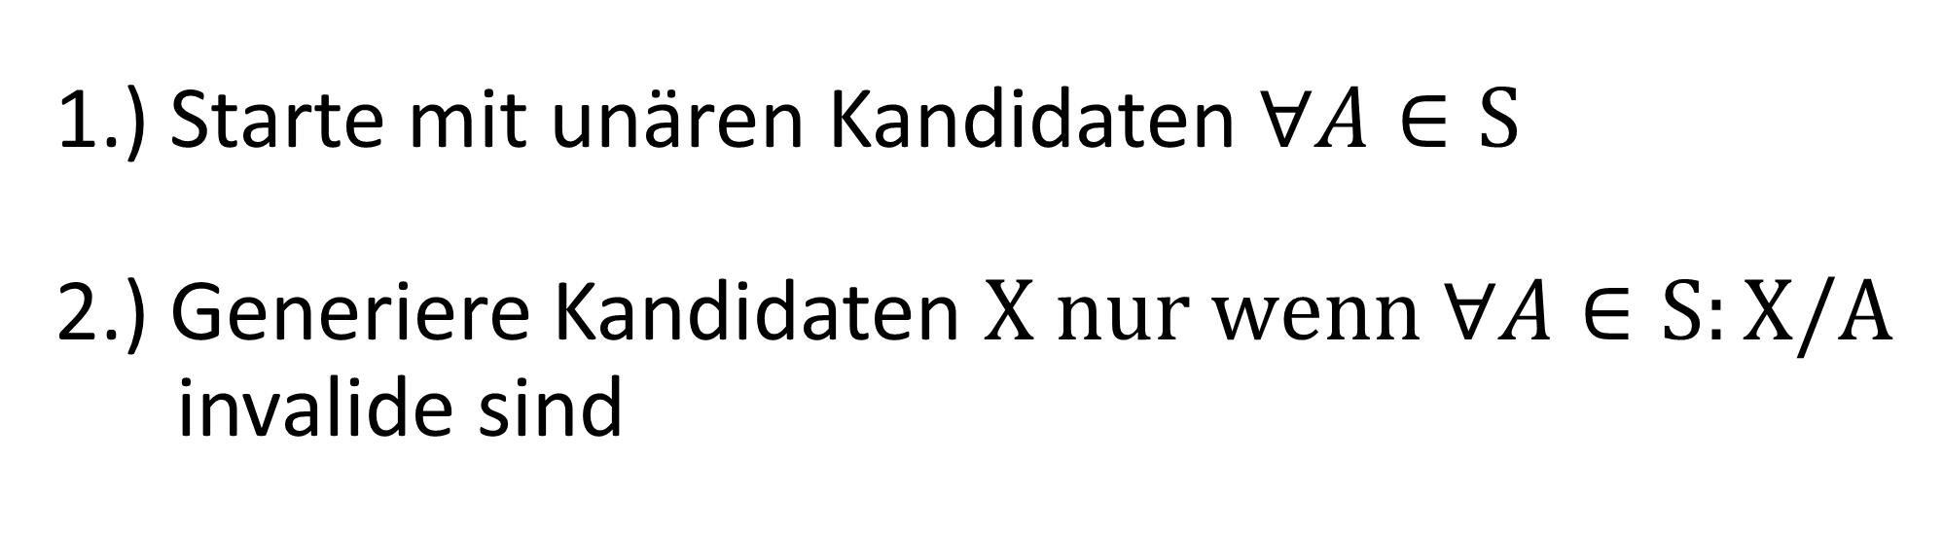
1.) Starte mit unären Kandidaten $∀A∈S$
2.) Generiere Kandidaten $X nur wenn ∀A∈S:X/A$ invalide sind

Slide 37
A,C,D,E
A,C,D
A,C,E
A,D,E
C,D,E
A,C
A,D
A,E
C,D
C,E
D,E
A
C
D
E

Slide 38
A,C,D,E
A,C,D
A,C,E
A,D,E
C,D,E
A,C
A,D
A,E
C,D
C,E
D,E
A
C
D
E

Slide 39
A,C,D,E
A,C,D
A,C,E
A,D,E
C,D,E
A,C
A,D
A,E
C,D
C,E
D,E
A
C
D
E

Slide 40
A,C,D,E
A,C,D
A,C,E
A,D,E
C,D,E
A,C
A,D
A,E
C,D
C,E
D,E
A
C
D
E

Slide 41
A,C,D,E
A,C,D
A,C,E
A,D,E
C,D,E
A,C
A,D
A,E
C,D
C,E
D,E
A
C
D
E

Slide 42
Abd(A,D) = 0.8
A,D
Abd(C,E) = 0.87
C,E

Slide 43
Abd(A,D) = 0.8
Abd(C,E) = 0.87
>
Ergebnis:
C,E

Slide 44
Bottom Up gleicht hier im Kontext einer Art Brute Force Ansatz
Problem:

Slide 45
Random Walk

Slide 46
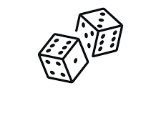
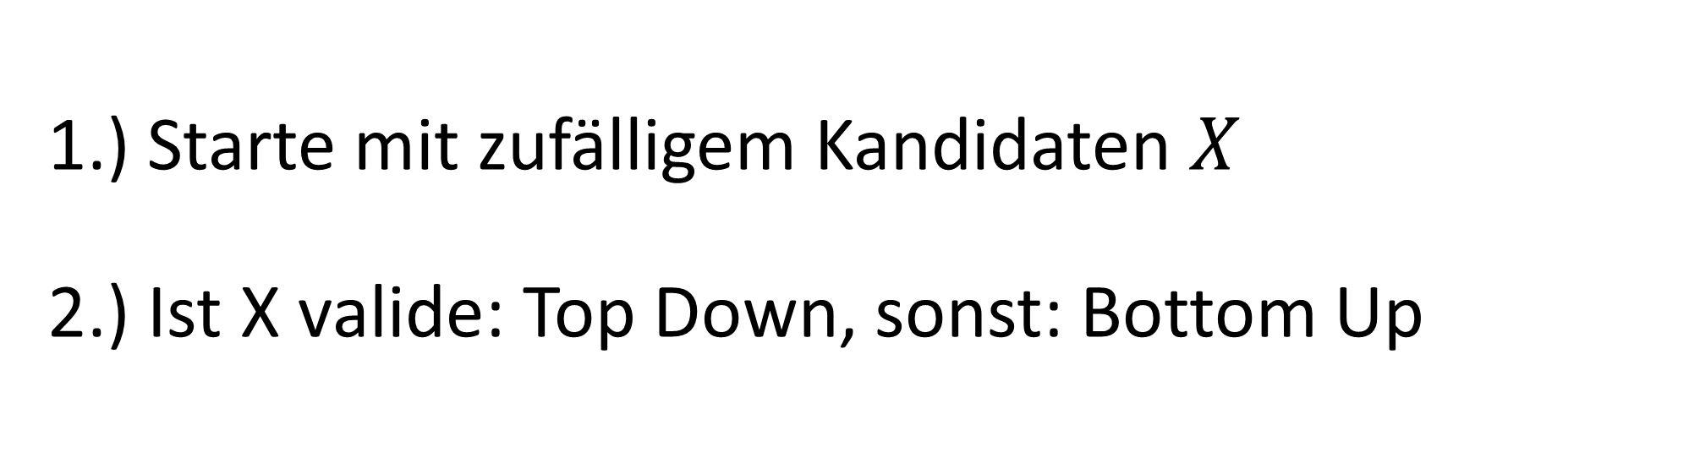
1.) Starte mit zufälligem Kandidaten $X$
2.) Ist X valide: Top Down, sonst: Bottom Up

Slide 47
A,C,D,E
A,C,D
A,C,E
A,D,E
C,D,E
A,C
A,D
A,E
C,D
C,E
D,E
A
C
D
E

Slide 48
A,C,D,E
A,C,D
A,C,E
A,D,E
C,D,E
A,C
A,D
A,E
C,D
C,E
D,E
A
C
D
E

Slide 49
A,C,D,E
A,C,D
A,C,E
A,D,E
C,D,E
A,C
A,D
A,E
C,D
C,E
D,E
A
C
D
E

Slide 50
A,C,D,E
A,C,D
A,C,E
A,D,E
C,D,E
A,C
A,D
A,E
C,D
C,E
D,E
A
C
D
E

Slide 51
A,C,D,E
A,C,D
A,C,E
A,D,E
C,D,E
A,C
A,D
A,E
C,D
C,E
D,E
A
C
D
E

Slide 52
A,C,D,E
A,C,D
A,C,E
A,D,E
C,D,E
A,C
A,D
A,E
C,D
C,E
D,E
A
C
D
E

Slide 53
A,C,D,E
A,C,D
A,C,E
A,D,E
C,D,E
A,C
A,D
A,E
C,D
C,E
D,E
A
C
D
E

Slide 54
Ergebnis:
C,D

Slide 55
2.1 Lattice Ansatz Absolut

Slide 56
A,C,D,E
A,C,D
A,C,E
A,D,E
C,D,E
A,C
A,D
A,E
C,D
C,E
D,E
A
C
D
E

Slide 57
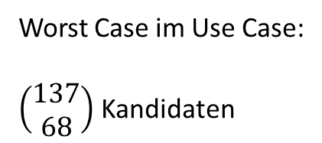
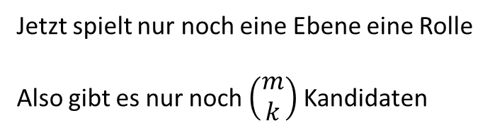
A,C,D,E
Jetzt spielt nur noch eine Ebene eine Rolle
Also gibt es nur noch $\left(\begin{matrix}m \\ k\end{matrix}\right)$ Kandidaten
A,C,D
A,C,E
A,D,E
C,D,E
A,C
A,D
A,E
C,D
C,E
D,E
Worst Case im Use Case:
$\left(\begin{matrix}137 \\ 68\end{matrix}\right)$ Kandidaten
A
C
D
E

Slide 58
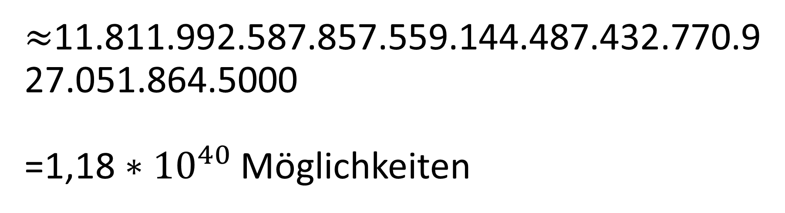
$≈$11.811.992.587.857.559.144.487.432.770.927.051.864.5000
=1,18${ ∗10}^{40}$ Möglichkeiten

Slide 59
A,C,D,E
Wir betrachten jeden Knoten
als Folge von Bits
A,C,D
A,C,E
A,D,E
C,D,E
A,C
A,D
A,E
C,D
C,E
D,E
A
C
D
E

Slide 60
A,C,D,E
A,C,D
A,C,E
A,D,E
C,D,E
A,C
A,D
A,E
C,D
C,E
D,E
A
C
D
E

Slide 61
A,C,D,E
A,C,D
A,C,E
A,D,E
C,D,E
1 1 0 0
1 0 1 0
1 0 0 1
0 1 1 0
0 1 0 1
0 0 1 1
A
C
D
E

Slide 62
Tabu Search

Slide 63
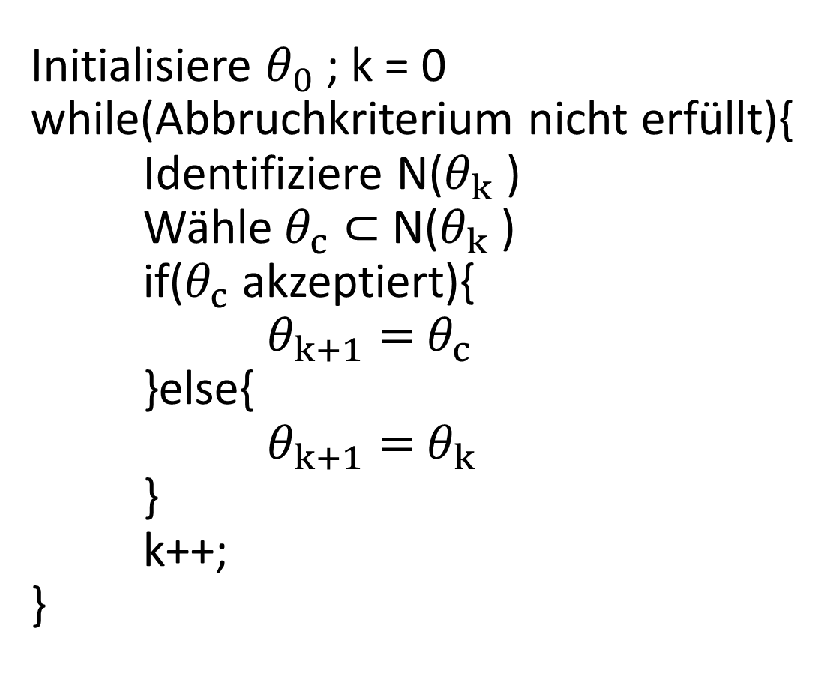
Initialisiere $θ_{0}$ ; k = 0 while(Abbruchkriterium nicht erfüllt){
Identifiziere N($θ_{k}$ )
Wähle $θ_{c}⊂$ N($θ_{k}$ ) if($θ_{c}$ akzeptiert){
$θ_{k+1}=$ $θ_{c}$
}else{
$θ_{k+1}=$ $θ_{k}$
} k++;
}
Meta Heuristiken Generell

Slide 64


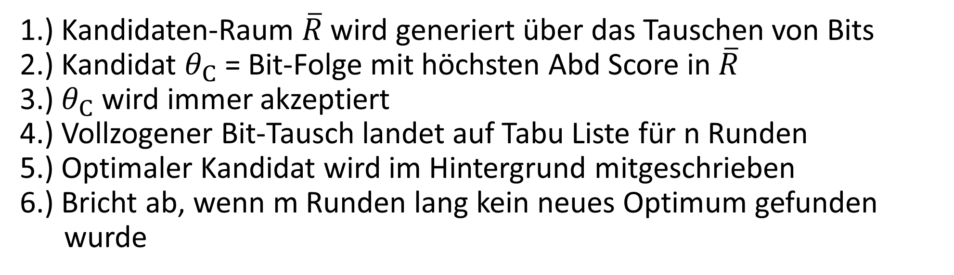
1.) Kandidaten-Raum $\overline{R}$wird generiert über das Tauschen von Bits
2.) Kandidat $θ_{C}$ = Bit-Folge mit höchsten Abd Score in $\overline{R}$
3.) $θ_{C}$ wird immer akzeptiert
4.) Vollzogener Bit-Tausch landet auf Tabu Liste für n Runden
5.) Optimaler Kandidat wird im Hintergrund mitgeschrieben
6.) Bricht ab, wenn m Runden lang kein neues Optimum gefunden ……wurde

Slide 65
A,C,D,E
A,C,D
A,C,E
A,D,E
C,D,E
1 1 0 0
1 0 1 0
1 0 0 1
0 1 1 0
0 1 0 1
0 0 1 1
A
C
D
E

Slide 66
1 1 0 0
1 0 1 0
1 0 0 1
0 1 1 0
0 1 0 1
0 0 1 1

Slide 67

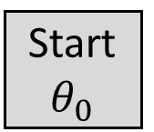
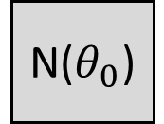
1 1 0 0
1 0 1 0
1 0 0 1
0 1 1 0
0 1 0 1
0 0 1 1
Start $θ_{0}$
N($θ_{0}$)
(2,3): Abd(1 0 1 0) = 0,4
(2,4): Abd(1 0 0 1) = 0,6
(1,3): Abd(0 1 1 0) = 0,7
(1,4): Abd(0 1 0 1) = 0,5
Optimum:
Tabu Liste:
Abd$(1 1 0 0)$
= 0,8

Slide 68
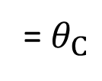
1 1 0 0
1 0 1 0
1 0 0 1
0 1 1 0
0 1 0 1
0 0 1 1
Start $θ_{0}$
N($θ_{0}$)
(2,3): Abd(1 0 1 0) = 0,4
(2,4): Abd(1 0 0 1) = 0,6
(1,3): Abd(0 1 1 0) = 0,7
(1,4): Abd(0 1 0 1) = 0,5
= $θ_{C}$
Optimum:
Tabu Liste:
(1,3)
Abd$(1 1 0 0)$
= 0,8

Slide 69
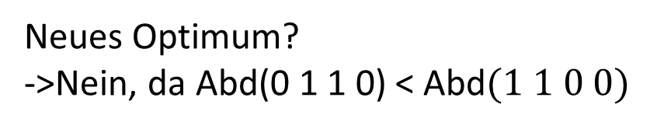
1 1 0 0
1 0 1 0
1 0 0 1
0 1 1 0
0 1 0 1
0 0 1 1
Start $θ_{0}$
N($θ_{0}$)
(2,3): Abd(1 0 1 0) = 0,4
(2,4): Abd(1 0 0 1) = 0,6
(1,3): Abd(0 1 1 0) = 0,7
(1,4): Abd(0 1 0 1) = 0,5
= $θ_{C}$
Optimum:
Neues Optimum?
->Nein, da Abd(0 1 1 0) < Abd$(1 1 0 0)$
Tabu Liste:
(1,3)
Abd$(1 1 0 0)$
= 0,8

Slide 70
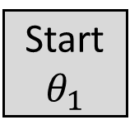
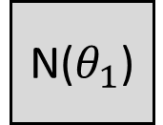
1 1 0 0
1 0 1 0
1 0 0 1
0 1 1 0
0 1 0 1
0 0 1 1
Start $θ_{1}$
N($θ_{1}$)
(1,2): Abd(1 0 1 0) = 0,4
(3,4): Abd(0 1 0 1) = 0,5
(2,4): Abd(0 0 1 1) = 0,9
Optimum:
Tabu Liste:
(1,3)
Abd$(1 1 0 0)$
= 0,8

Slide 71
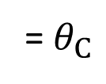
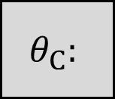
1 1 0 0
1 0 1 0
1 0 0 1
0 1 1 0
0 1 0 1
0 0 1 1
Start $θ_{1}$
$$θ_{C}:$$
(1,2): Abd(1 0 1 0) = 0,4
(3,4): Abd(0 1 0 1) = 0,5
(2,4): Abd(0 0 1 1) = 0,9
N($θ_{1}$)
= $θ_{C}$
Optimum:
Tabu Liste:
(1,3)
Abd$(1 1 0 0)$
= 0,8
(2,4)

Slide 72

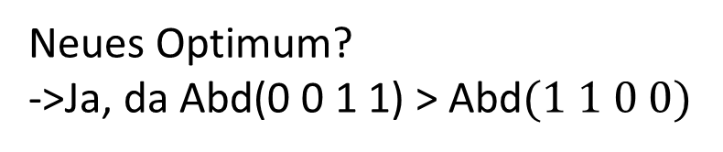
1 1 0 0
1 0 1 0
1 0 0 1
0 1 1 0
0 1 0 1
0 0 1 1
Start $θ_{1}$
$$θ_{C}:$$
(1,2): Abd(1 0 1 0) = 0,4
(3,4): Abd(0 1 0 1) = 0,5
(2,4): Abd(0 0 1 1) = 0,9
N($θ_{0}$)
= $θ_{C}$
Optimum:
Tabu Liste:
Neues Optimum?
->Ja, da Abd(0 0 1 1) > Abd$(1 1 0 0)$
(1,3)
Abd$(0 0 1 1)$
= 0,9
(2,4)

Slide 73
Das Optimum wurde gefunden
-> Der Algorithmus würde nun noch n Runden durchrechnen. Er ….würde kein neues Optimum finden und terminieren

Slide 74
3. Lineare Optimierung

Slide 75
A,C,D,E
A,C,D
A,C,E
A,D,E
C,D,E
A,C
A,D
A,E
C,D
C,E
D,E
A
C
D
E

Slide 76
1
A
E
2
A
3
A
C
4
C
D
5
D
E

Slide 77
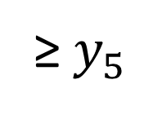
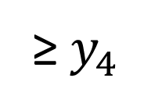
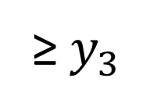
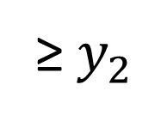
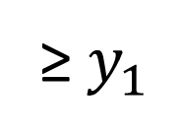
1
A
+
E
≥ $y_{1}$
2
A
≥ $y_{2}$
3
A
C
+
≥ $y_{3}$
4
C
D
+
≥ $y_{4}$
5
D
E
+
≥ $y_{5}$

Slide 78
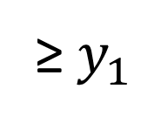
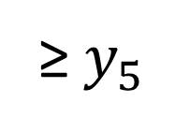
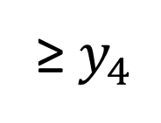
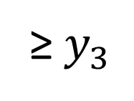
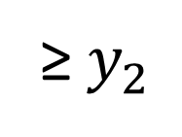
A
+
E
≥ $y_{1}$
A
≥ $y_{2}$
A
C
+
≥ $y_{3}$
C
D
+
≥ $y_{4}$
D
E
+
≥ $y_{5}$
A
C
D
E
Max ($\sum_{i=1}^{5}{y_{i}}$) - $λ$ * ( $c_{A}$ + $c_{C}$ + $c_{D}$+ $c_{F}$ )

Slide 79
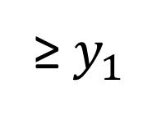
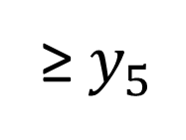
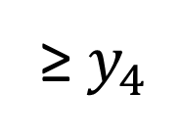
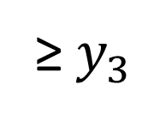
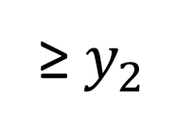
A
+
E
≥ $y_{1}$
A
≥ $y_{2}$
A
C
+
≥ $y_{3}$
C
D
+
≥ $y_{4}$
D
E
+
≥ $y_{5}$
A
C
D
E
Max ($\sum_{i=1}^{5}{y_{i}}$) - $λ$ * ( $c_{A}$ + $c_{C}$ + $c_{D}$+ $c_{F}$ )

Slide 80



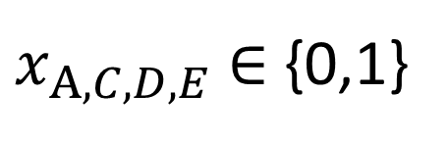










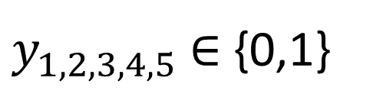
$x_{A}$
+
$x_{E}$
≥ $y_{1}$
$x_{A,C,D,E}$ ∈ {0,1}
$y_{1,2,3,4,5}$ ∈ {0,1}
$x_{A}$
≥ $y_{2}$
$x_{A}$
+
$x_{C}$
≥ $y_{3}$
$x_{C}$
+
$x_{D}$
≥ $y_{4}$
$x_{D}$
+
$x_{E}$
≥ $y_{5}$
$x_{E}$
Max ($\sum_{i=1}^{5}{y_{i}}$) - $λ$ * ( $c_{A}$ + $c_{C}$ + $c_{D}$+ $c_{F}$ )
$x_{A}$
$x_{C}$
$x_{D}$

Slide 81

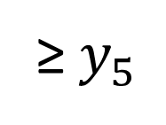

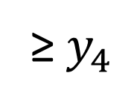

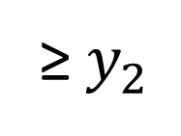


$x_{A}$
+
$x_{E}$
≥ $y_{1}$
$x_{A,C,D,E}$ ∈ {0,1}
$x_{A}$
≥ $y_{2}$
$y_{1,2,3,4,5}$ ∈ {0,1}
$x_{A}$
+
$x_{C}$
≥ $y_{3}$
$x_{C}$
+
$x_{D}$
≥ $y_{4}$
$x_{D}$
+
$x_{E}$
≥ $y_{5}$
$x_{E}$
Max ($\sum_{i=1}^{5}{y_{i}}$) - $λ$ * ( $c_{A}$ + $c_{C}$ + $c_{D}$+ $c_{F}$ )
$x_{A}$
$x_{C}$
$x_{D}$

Slide 82








$x_{A}$
+
$x_{E}$
≥ $y_{1}$
$x_{A,C,D,E}$ ∈ {0,1}
$x_{A}$
≥ $y_{2}$
$y_{1,2,3,4,5}$ ∈ {0,1}
$x_{A}$
+
$x_{C}$
≥ $y_{3}$
$x_{C}$
+
$x_{D}$
≥ $y_{4}$
$x_{D}$
+
$x_{E}$
≥ $y_{5}$
Fixe Anzahl Säulen s:
$x_{A}$
+
$x_{C}$
+
$x_{D}$
+
$x_{E}$
≥ s
$x_{A}$
+
$x_{C}$
+
$x_{D}$
+
$x_{E}$
≤ s
$x_{E}$
Max ($\sum_{i=1}^{5}{y_{i}}$) - $λ$ * ( $c_{A}$ + $c_{C}$ + $c_{D}$+ $c_{F}$ )
$x_{A}$
$x_{C}$
$x_{D}$

Slide 83





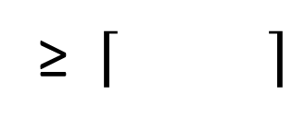
$x_{A}$
+
$x_{E}$
≥ $y_{1}$
$x_{A,C,D,E}$ ∈ {0,1}
$x_{A}$
≥ $y_{2}$
$y_{1,2,3,4,5}$ ∈ {0,1}
$x_{A}$
+
$x_{C}$
≥ $y_{3}$
$x_{C}$
+
$x_{D}$
≥ $y_{4}$
$x_{D}$
+
$x_{E}$
≥ $y_{5}$
Mindest-Abdeck-Quote m:
$y_{4}$
$y_{5}$
m * 5
$y_{1}$
+
$y_{2}$
+
$y_{3}$
+
+
≥
$x_{E}$
Max ($\sum_{i=1}^{5}{y_{i}}$) - $λ$ * ( $c_{A}$ + $c_{C}$ + $c_{D}$+ $c_{F}$ )
$x_{A}$
$x_{C}$
$x_{D}$

Slide 84
Simplex Algorithmus
Branch and Bound

Slide 85
$x_{A}$
+
$x_{E}$
≥ $y_{1}$
$x_{A,C,D,E}$ ∈ {0,1}
$x_{A}$
≥ $y_{2}$
$y_{1,2,3,4,5}$ ∈ {0,1}
$x_{A}$
+
$x_{C}$
≥ $y_{3}$
$x_{C}$
+
$x_{D}$
≥ $y_{4}$
$x_{D}$
+
$x_{E}$
≥ $y_{5}$
$x_{E}$
Max ($\sum_{i=1}^{5}{y_{i}}$) - $λ$ * ( $c_{A}$ + $c_{C}$ + $c_{D}$+ $c_{F}$ )
$x_{A}$
$x_{C}$
$x_{D}$

Slide 86


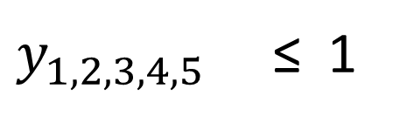
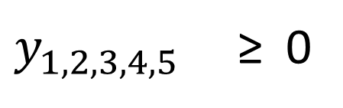

$x_{A}$
+
$x_{E}$
≥ $y_{1}$
- Einsetzten des Simplex
..Algorithmus
$x_{A}$
≥ $y_{2}$
$x_{A}$
+
$x_{C}$
≥ $y_{3}$
$x_{C}$
+
$x_{D}$
≥ $y_{4}$
- Findet dieser keine
..glatte Lösung:
-Fixieren von $x_{A}$ auf 0
…. -> Erneut Simplex
-Fixieren von $x_{A}$ auf 1
…. -> Erneut Simplex
$x_{D}$
+
$x_{E}$
≥ $y_{5}$
$x_{A,C,D,E}$ ≤ 1
$x_{A,C,D,E}$ ≥ 0
$y_{1,2,3,4,5}$ ≥ 0
$y_{1,2,3,4,5}$ ≤ 1
$x_{E}$
Max ($\sum_{i=1}^{5}{y_{i}}$) - $λ$ * ( $c_{A}$ + $c_{C}$ + $c_{D}$+ $c_{F}$ )
$x_{A}$
$x_{C}$
$x_{D}$

Slide 87







Solange keine glatte Lösung gefunden wurde, werden immer weiter Variablen $x_{i}$ fixiert:
$x_{A}=1$
$x_{A}=0$
$x_{B}=1$
$x_{B}=0$
$x_{B}=1$
$x_{B}=0$
…

Slide 88



Simplex-Algorithmus hat die Worst Case Komplexität O($2^{n}$)
Komplexität
Im Worst Case wird dieser $2^{n+1}−$1 mal durchgeführt
Also erhalten wir eine Gesamt-Komplexität von O($2^{2n+1}$- $2^{n}$)

